Slide 1
Vizualizace georeferencovaného 3D modelu budov ve webovém prostředí
Autor: Adam Votava
Vedoucí práce : Ing. Bruno Ježek, Ph.D.

Slide 2
Cíl práce
Zobrazení georeferencovaného 3D modelu s využitím knihovny deck.gl ve webovém prostředí.
Zaměření na interaktivní vizualizace budov v mapě.

Slide 3
Vizualizace dat z OpenStreetMap

Slide 4
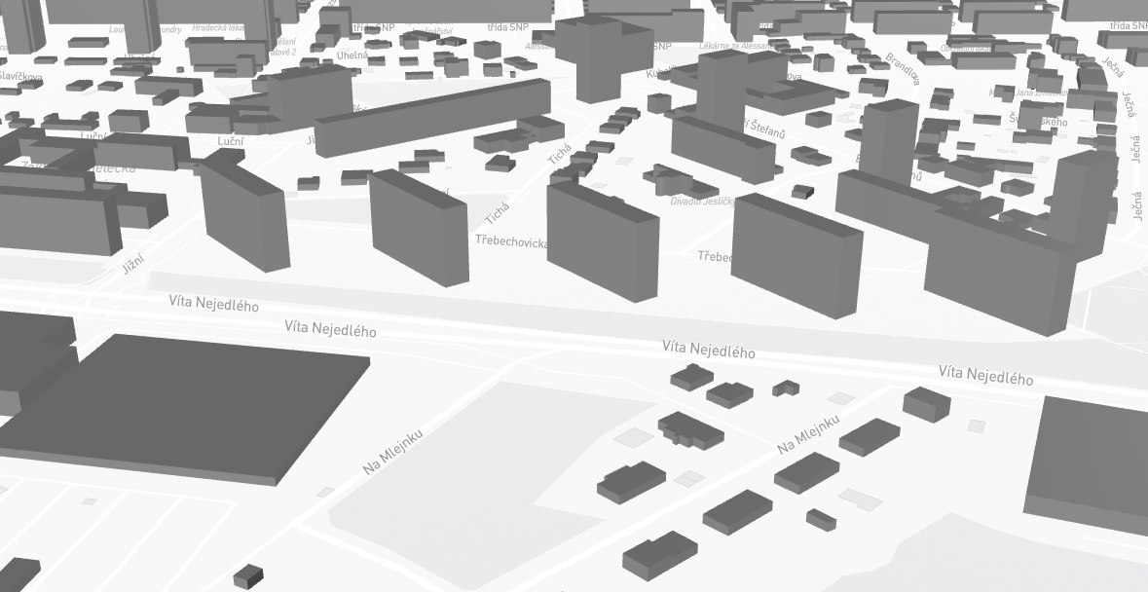
3D vizualizace budov v globálním měřítku

Slide 5
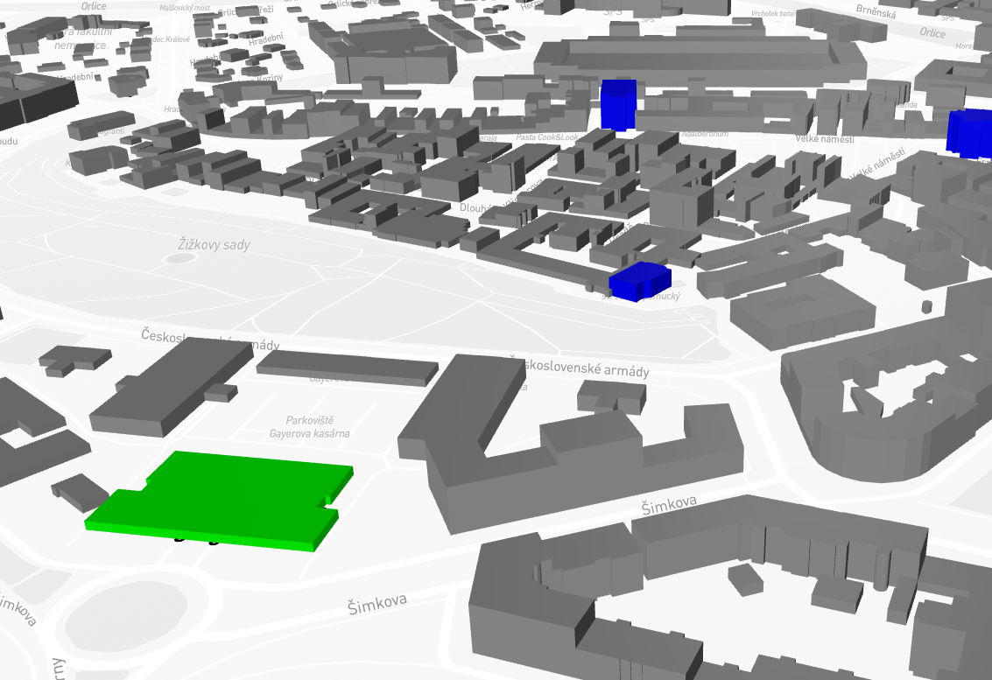
Barevné rozlišení budov podle účelu

Slide 6
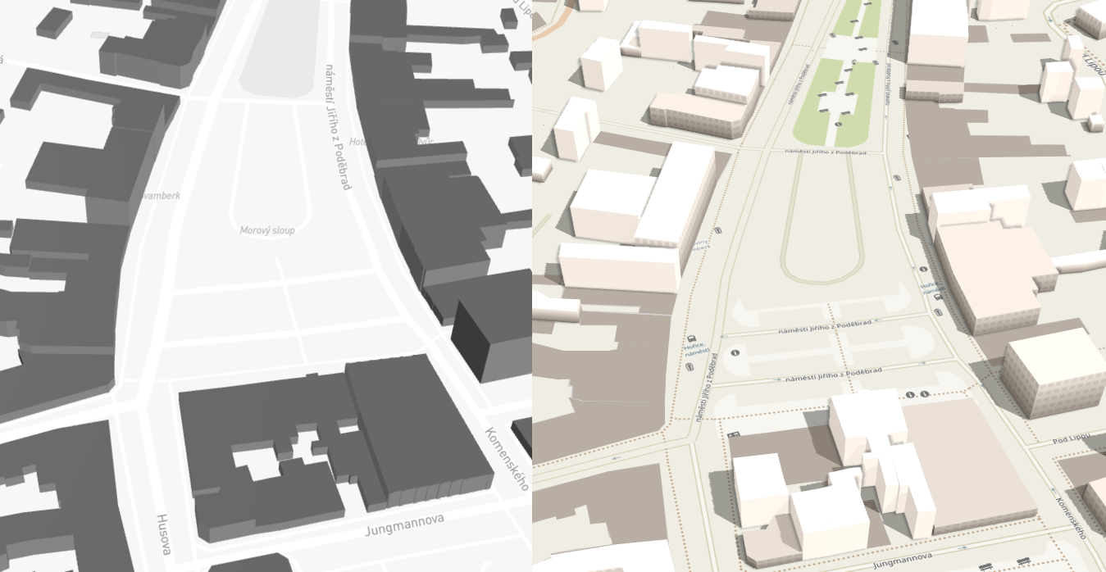
Srovnání s existující službou OSM Buildings

Slide 7
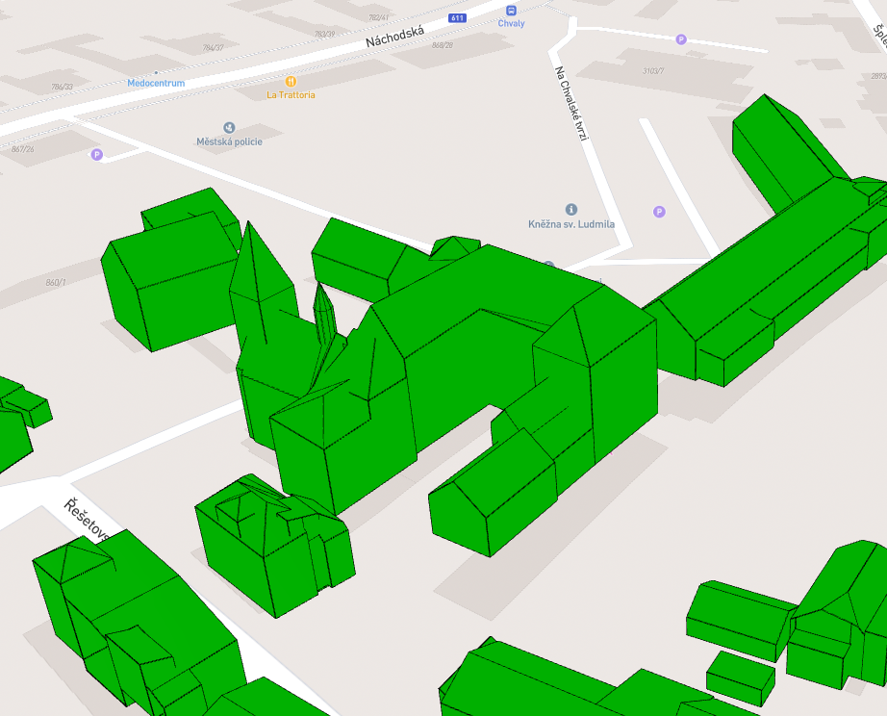
Vizualizace dat z geoportálu Praha

Slide 8
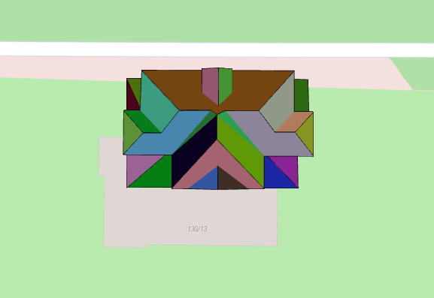
Nepřesné umístění modelů

Slide 9
Otázka
V kapitole 5.4 popisujete tři hlavní přístupy při integraci knihovny Mapbox GL JS s deck.gl. V textu není konkrétně uvedeno, který způsob jste zvolil a proč. Jak by vypadalo řešení s využitím ostatních možností a jaké výhody nebo nevýhody by přineslo?

Slide 10
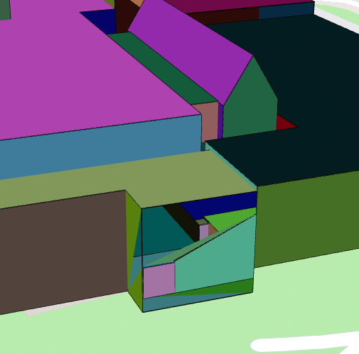
Problémový převod z Shapefile do GeoJSON

Slide 11
Děkuji za pozornost

